Slide 1
Муниципальное автономное дошкольное образовательное учреждение детский сад «Солнышко» с. Юмагузино муниципального района Республика Башкортостан Кугарчинский район
Здоровье-это здорово!
младшая группа
«Цветик-семицветик»
Воспитатель
Кутлумбетова Рагида Рафиковна

Slide 2
Забота о здоровье-это важнейший труд воспитателя. От жизнерадостности, бодрости детей зависит их духовная жизнь, мировоззрение, умственное развитие, прочность знаний и вера свои силы.
В.А. Сухомлинский
Воспитать ребенка здоровым-значит, с самого раннего детства научить его вести здоровый образ жизни!

Slide 3
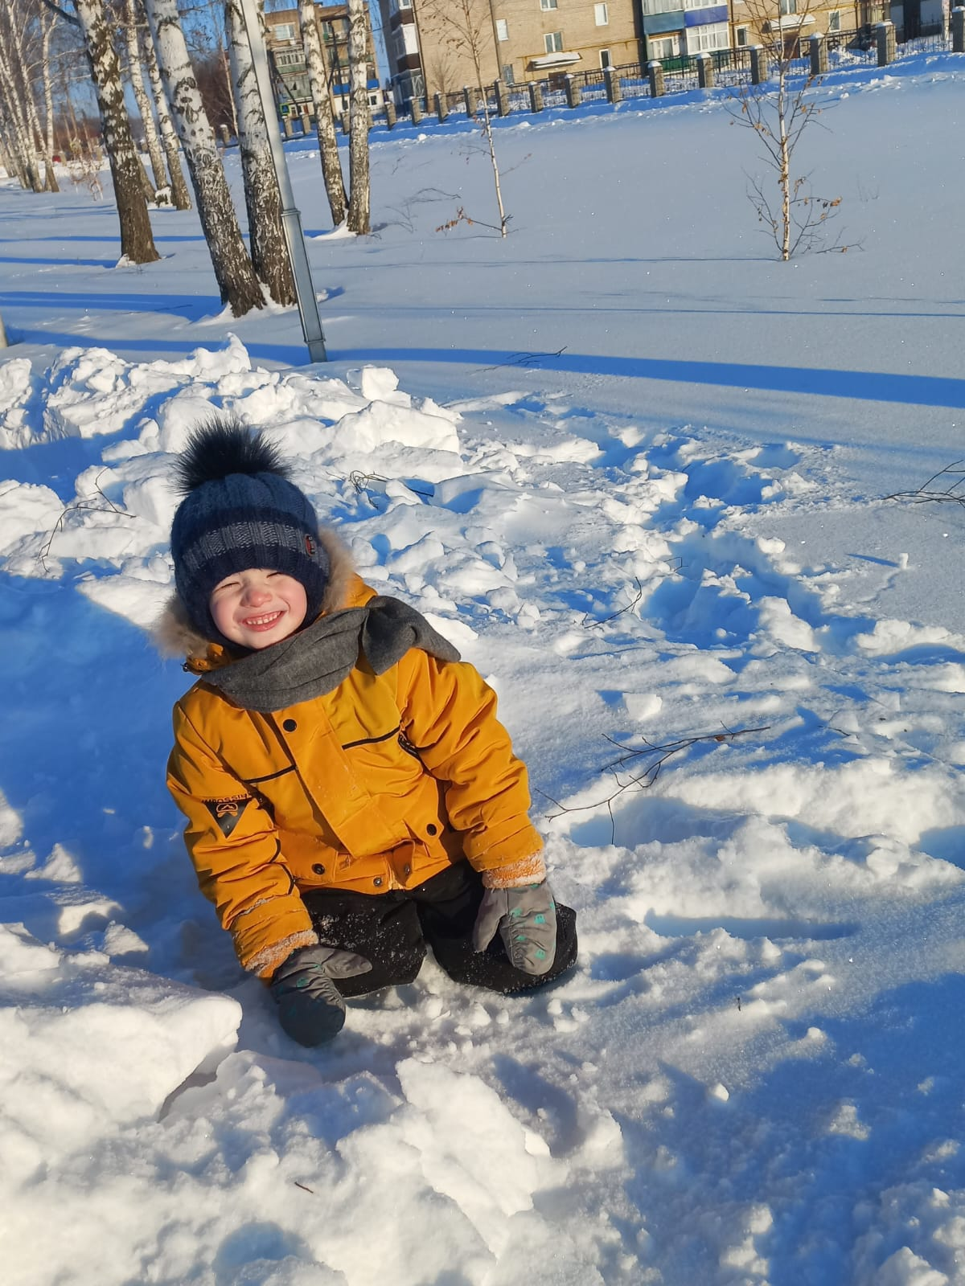
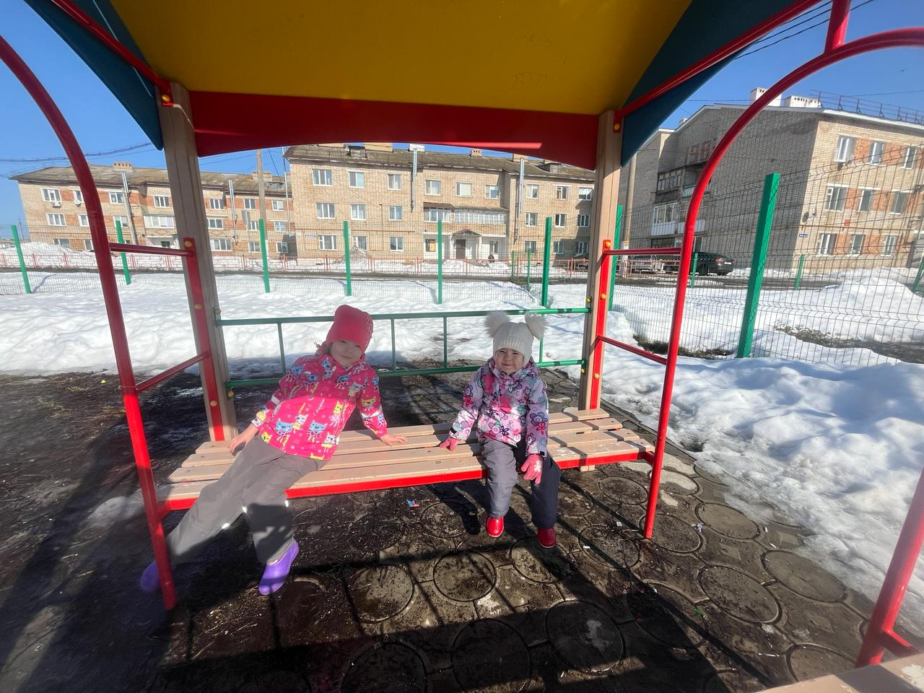
На прогулку выходи- свежем воздухом дыши!

Slide 4
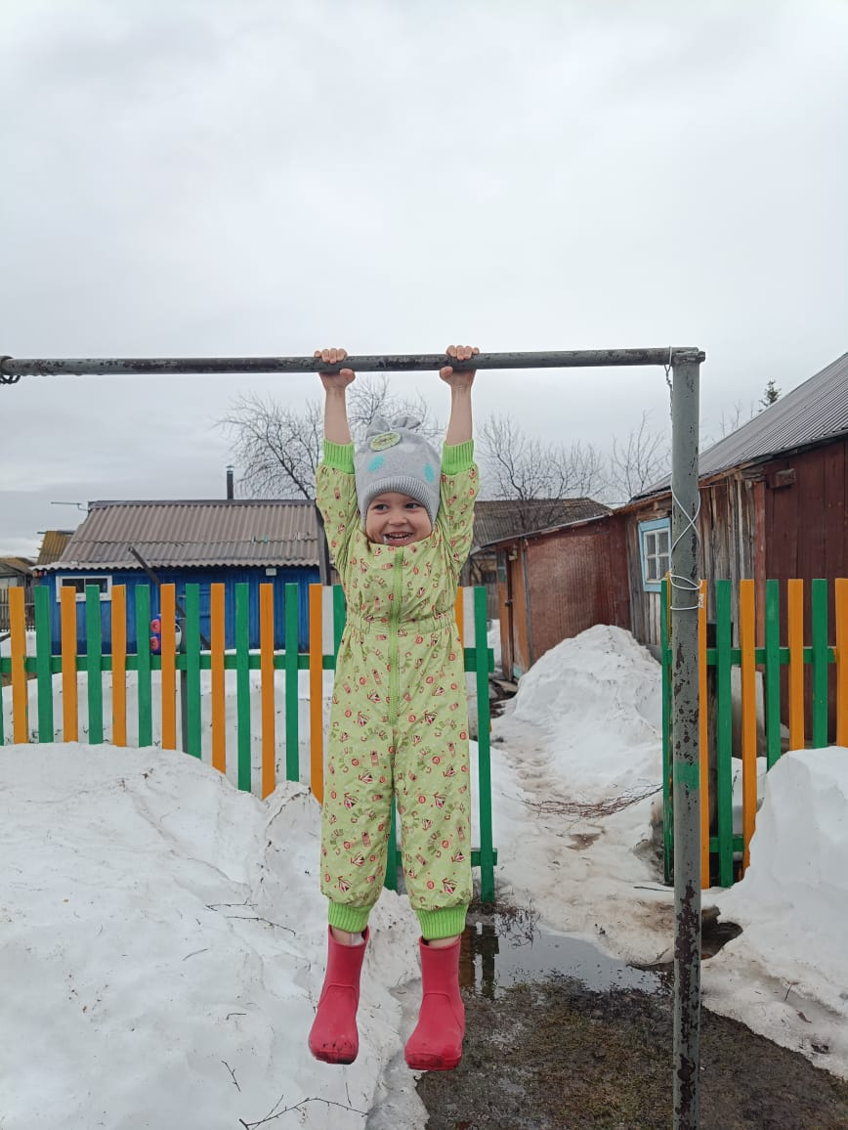
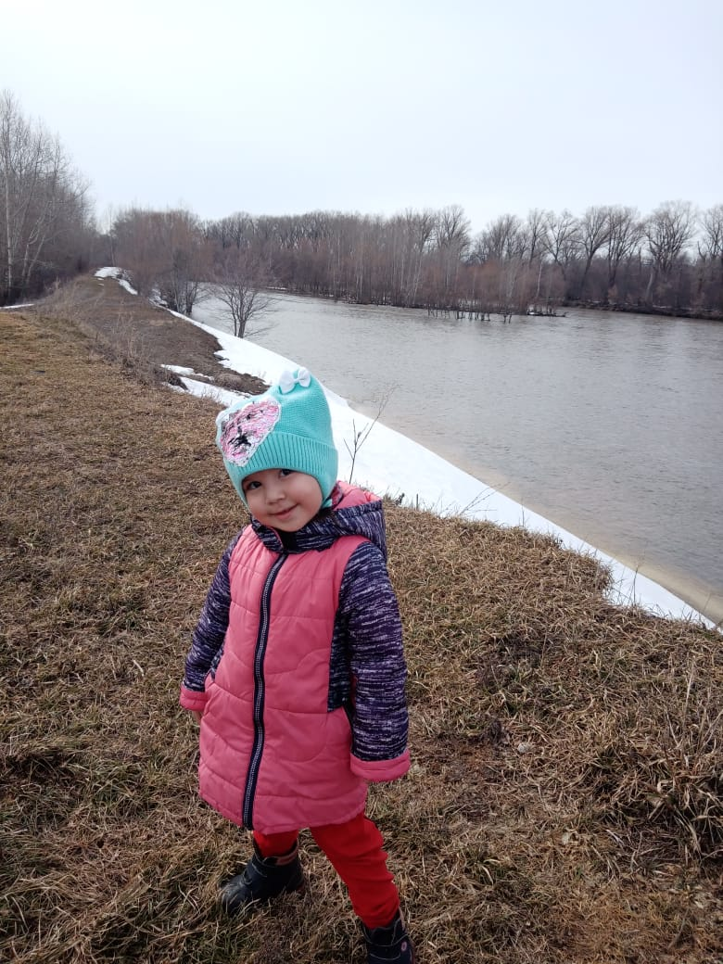

Slide 5
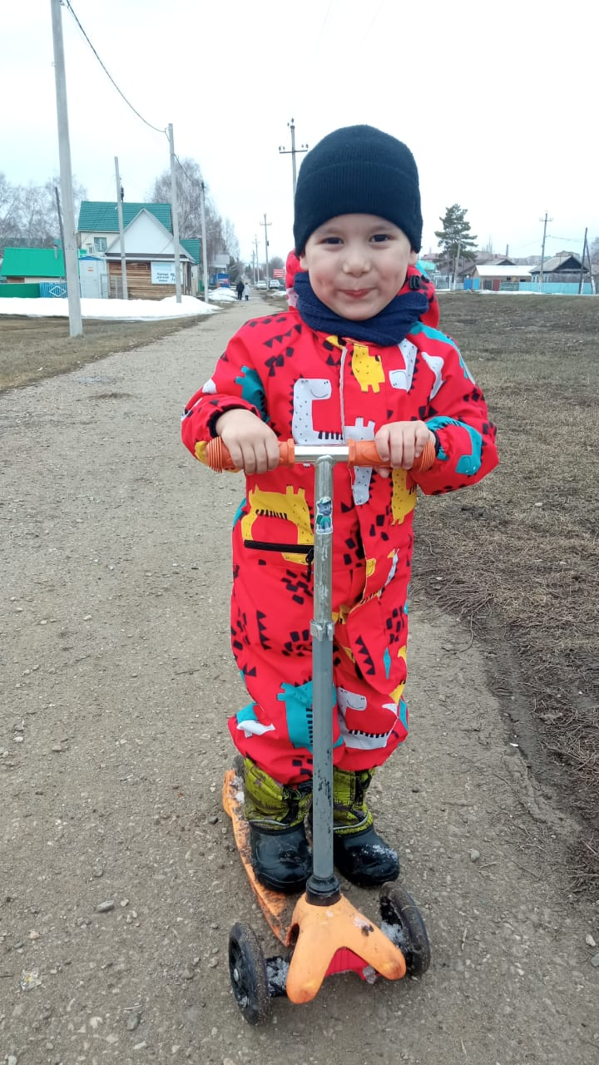
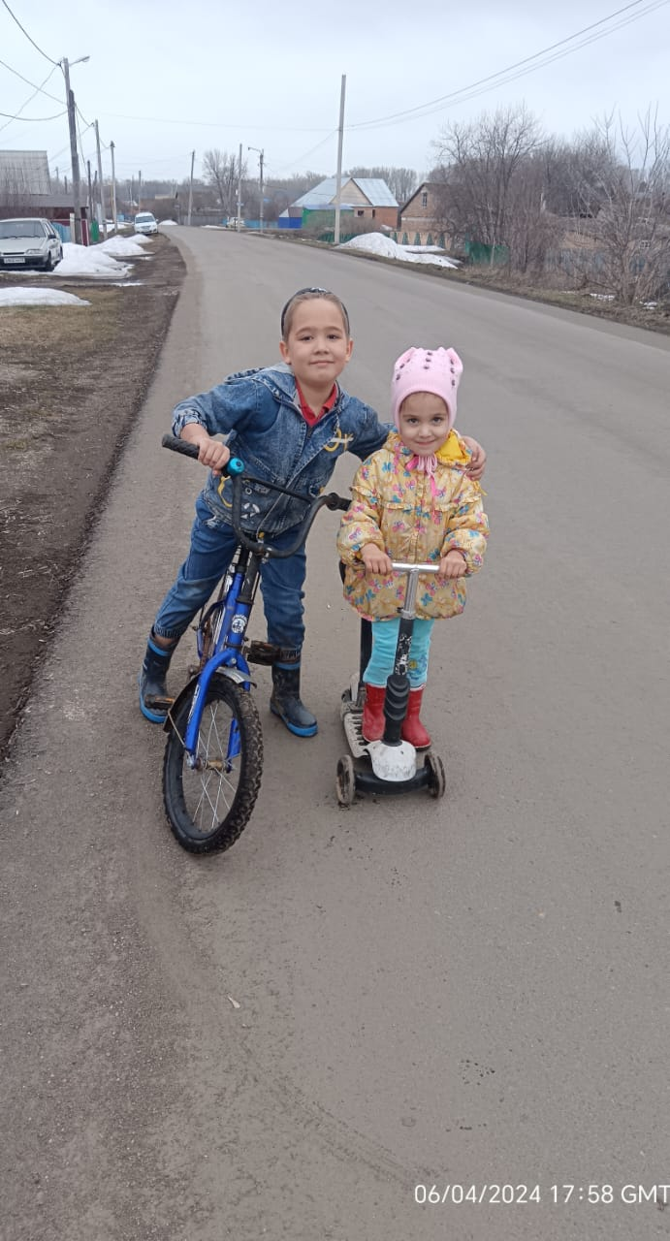
Активное
время
провождение
на
свежем
воздухе!

Slide 6
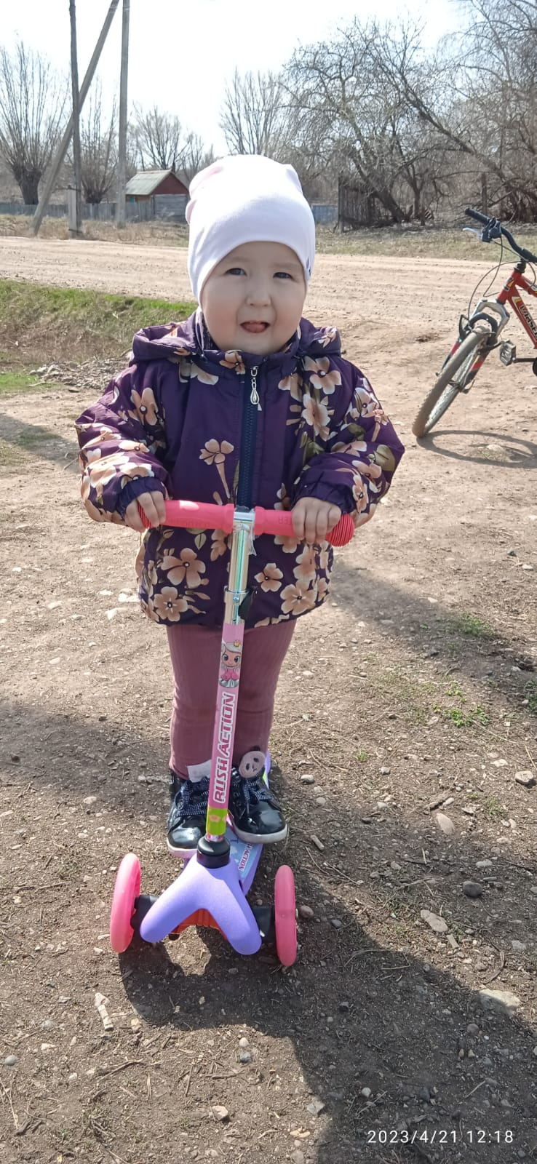
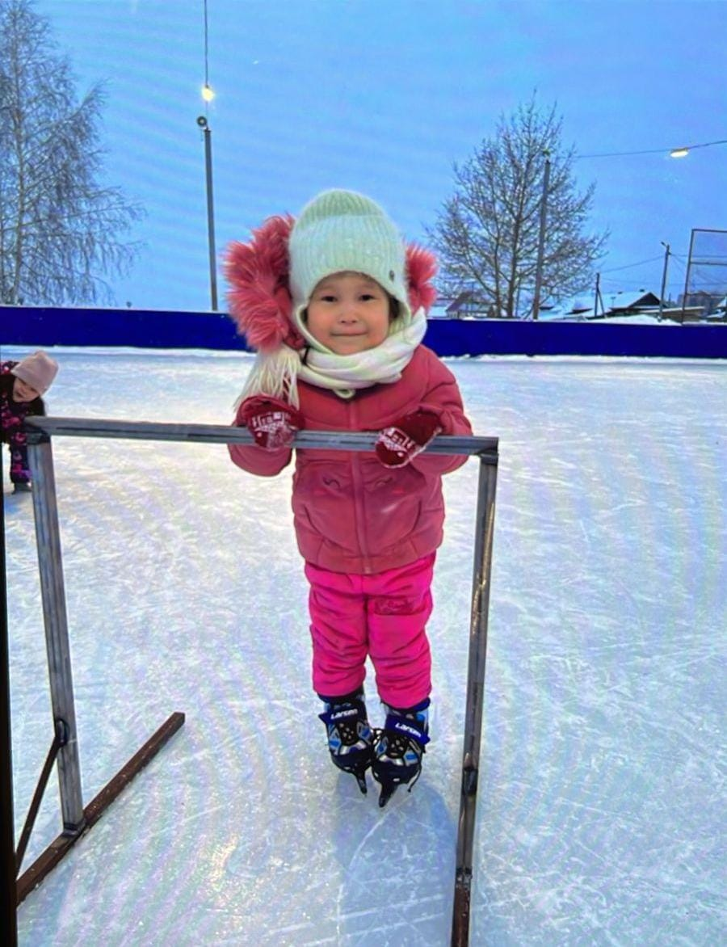

Slide 7
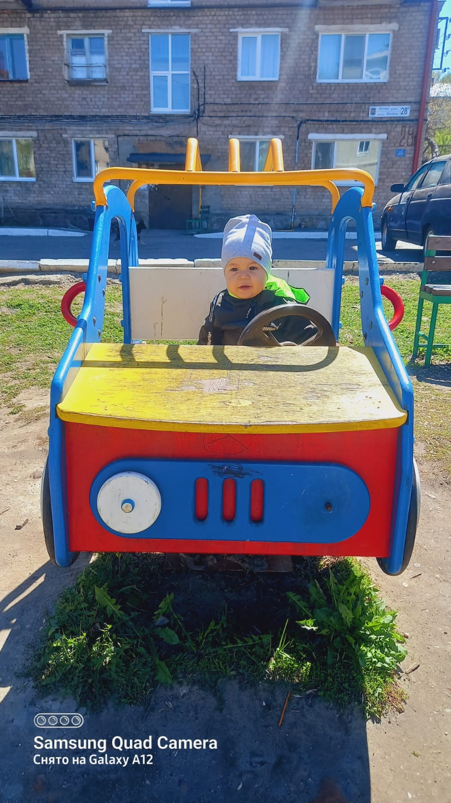
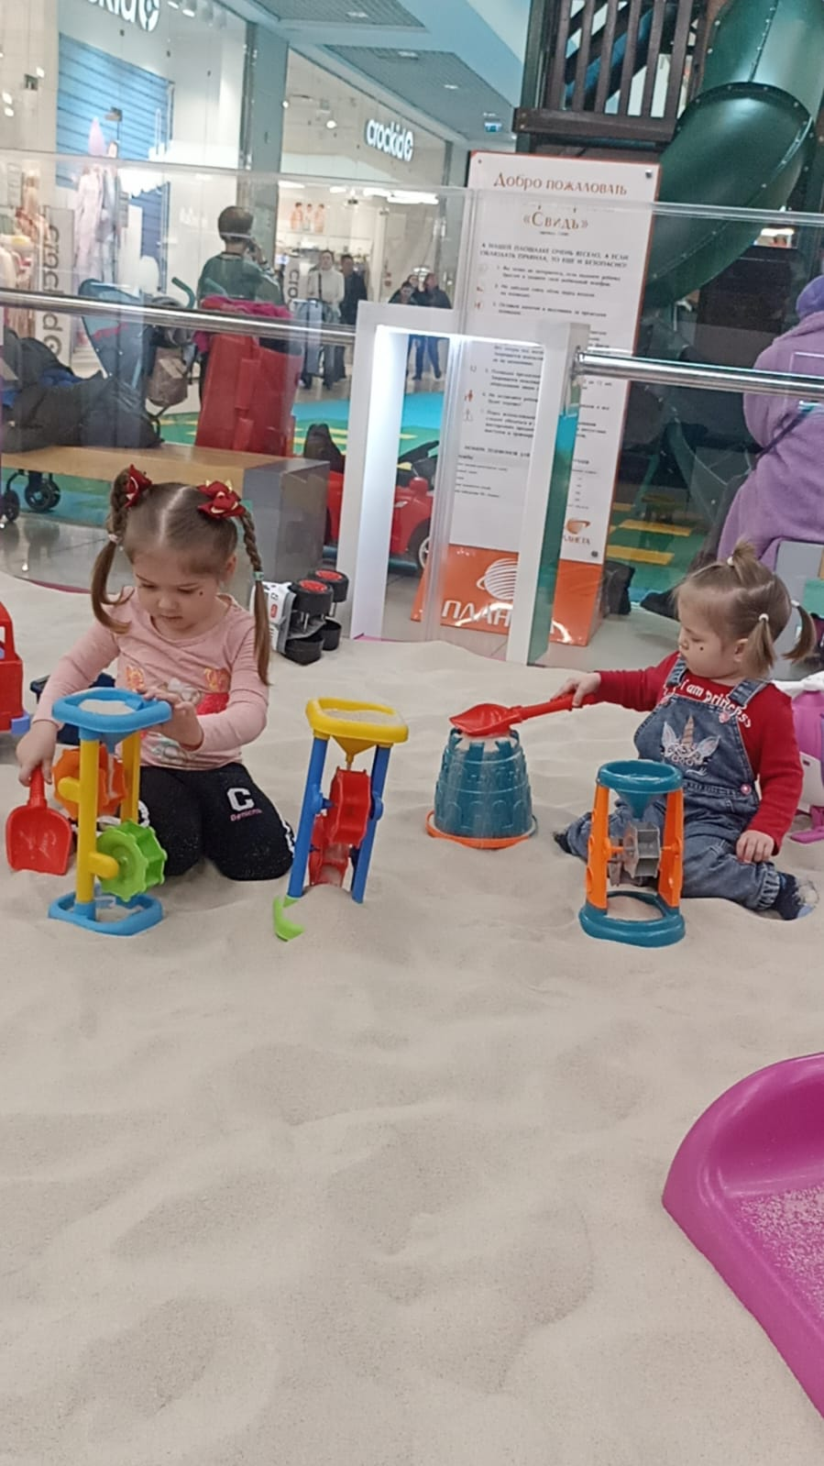
Радуйся
каждому
дню!

Slide 8
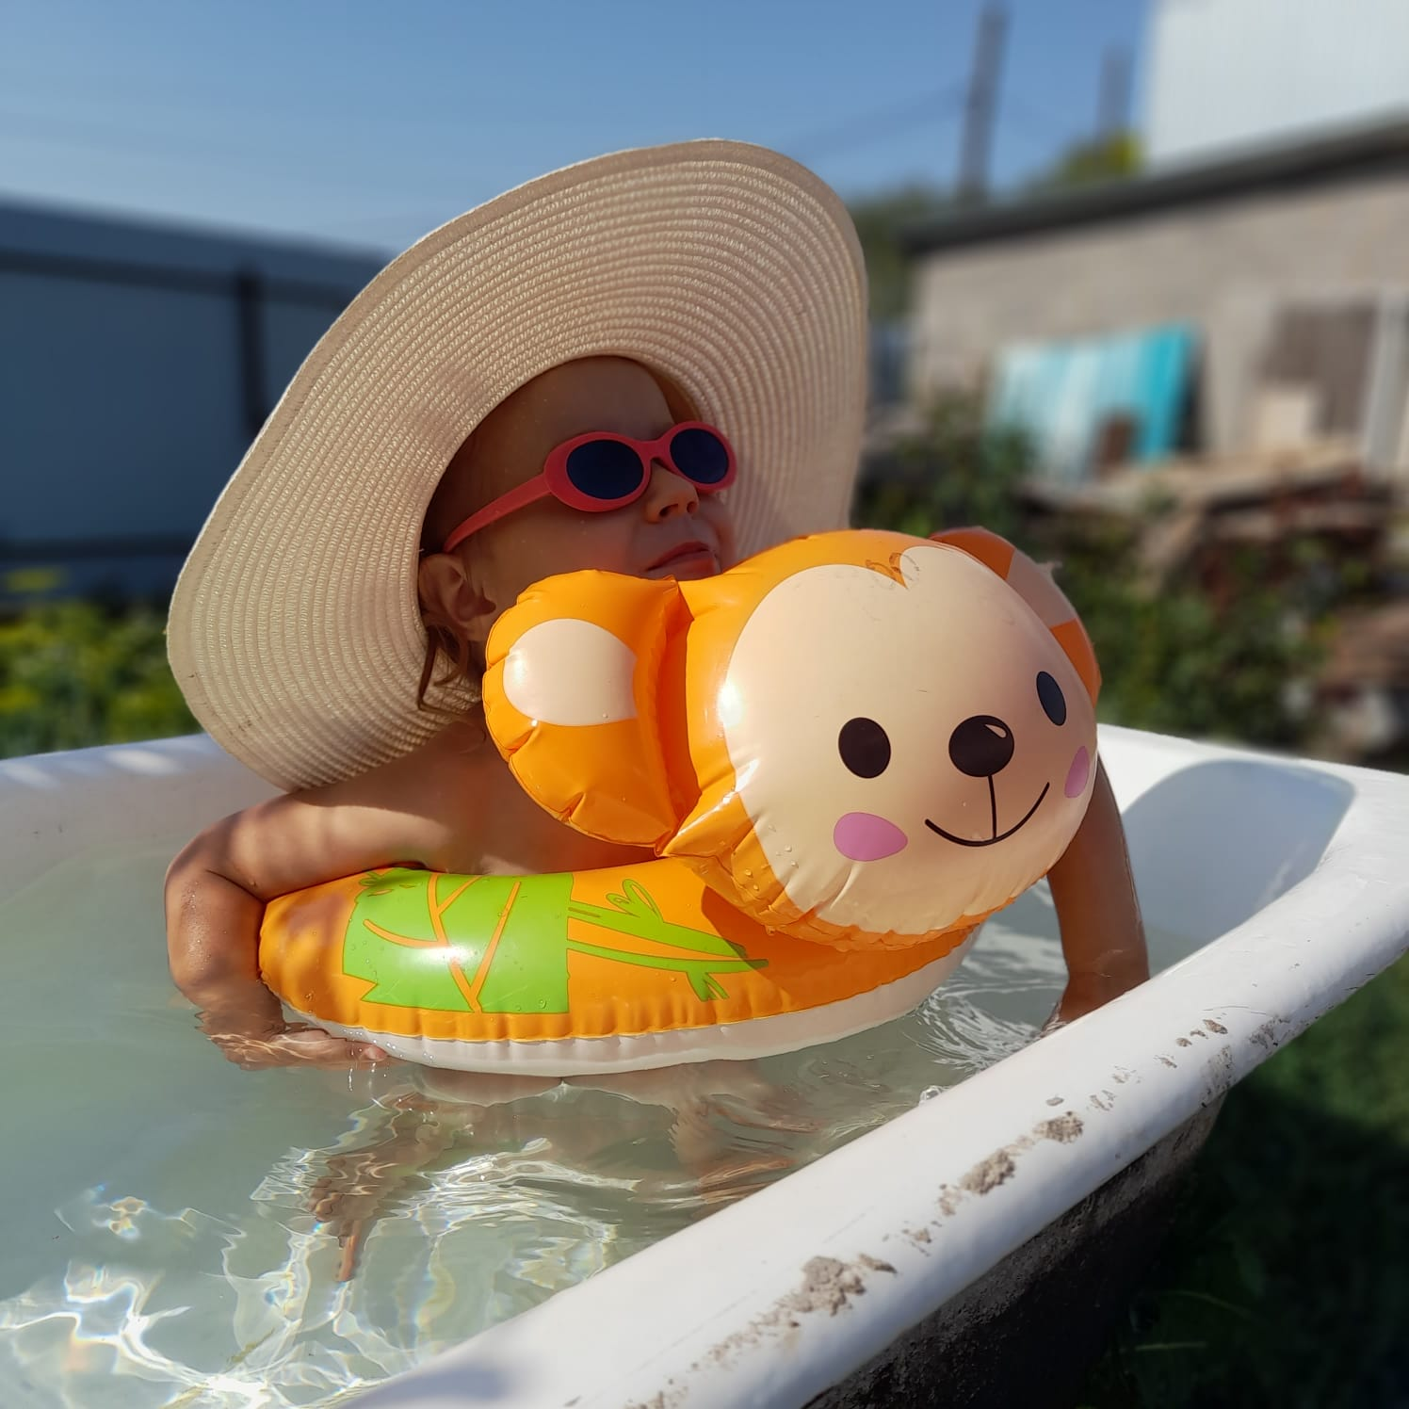
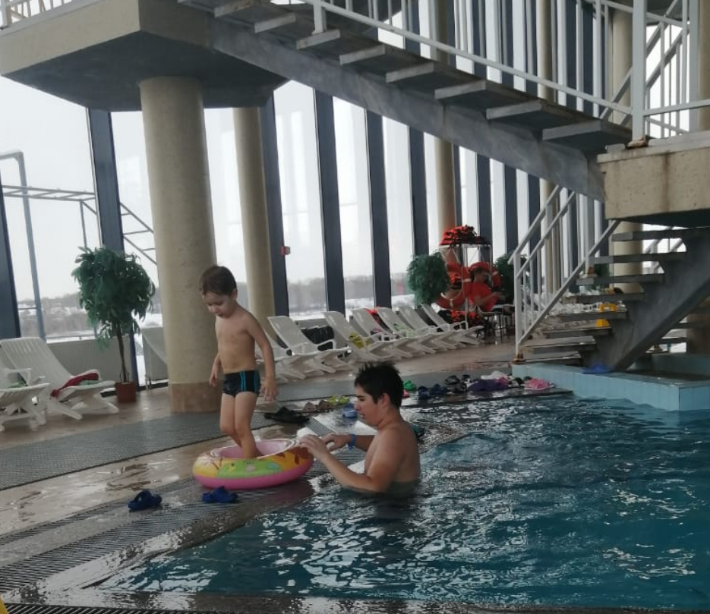
Солнце, воздух и вода! Наши лучшие друзья!

Slide 9
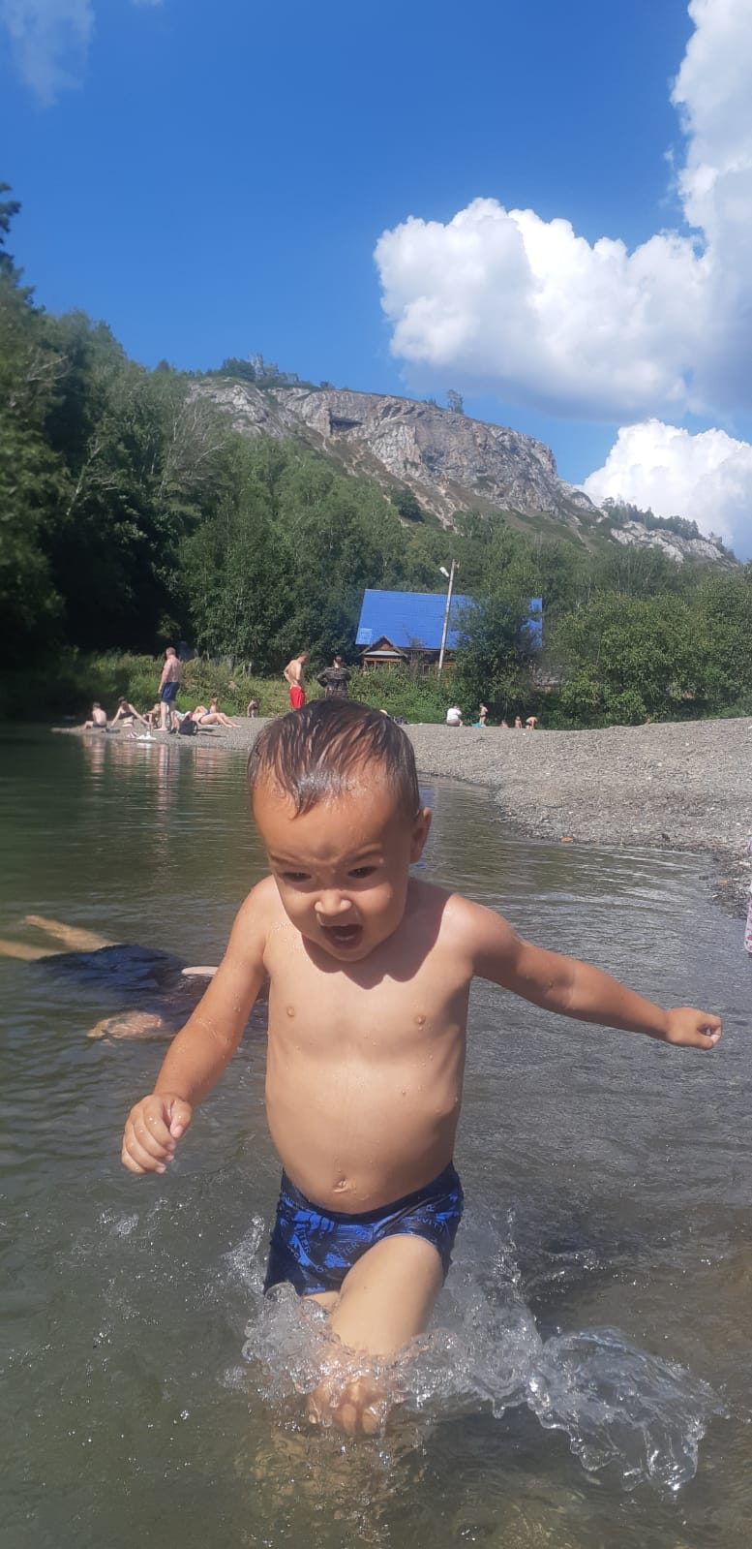
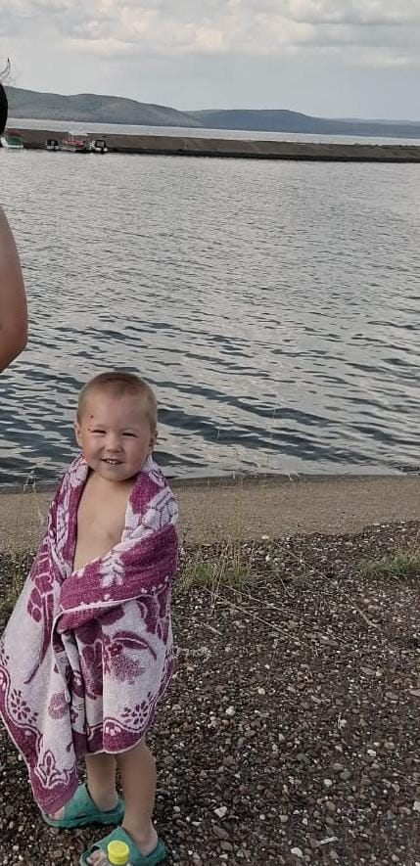
Закаливание-путь здоровью!

Slide 10
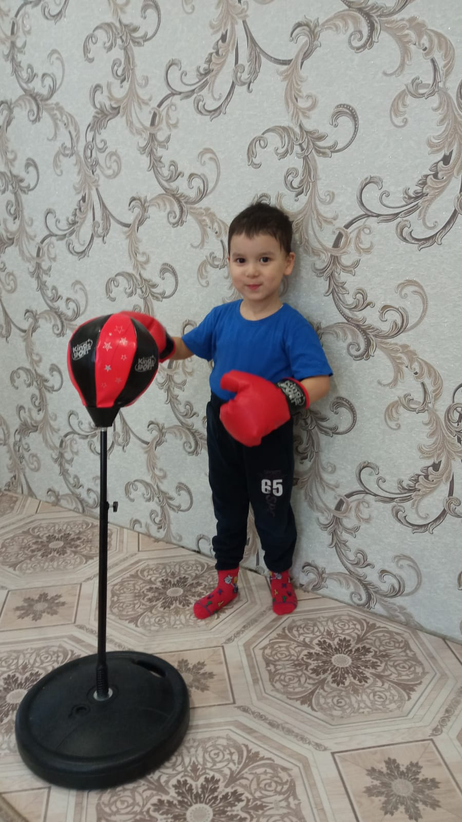
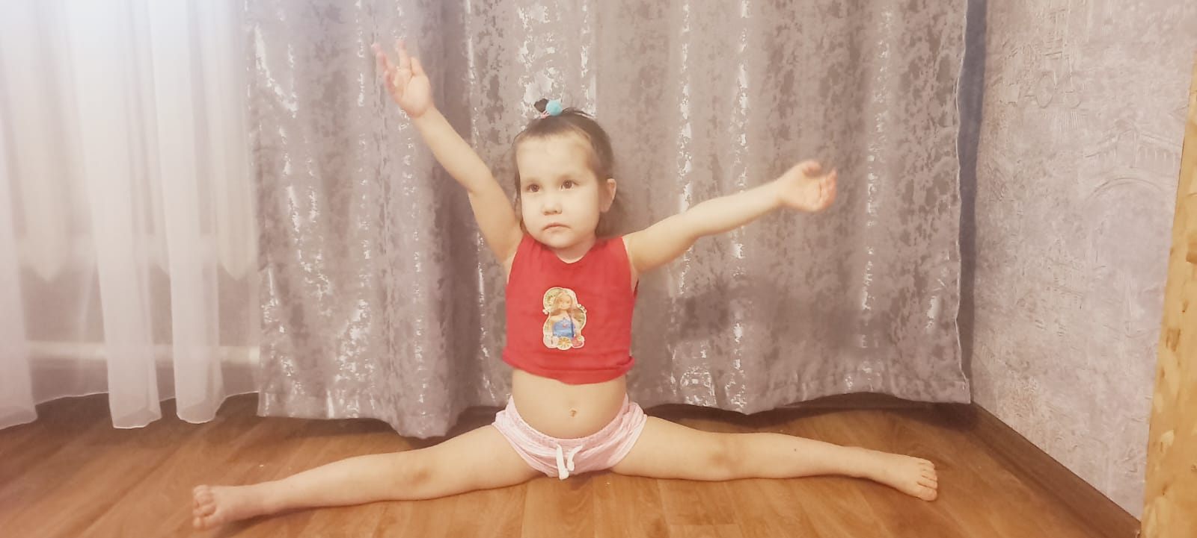
Растем спортивными-вырастим здоровыми!

Slide 11
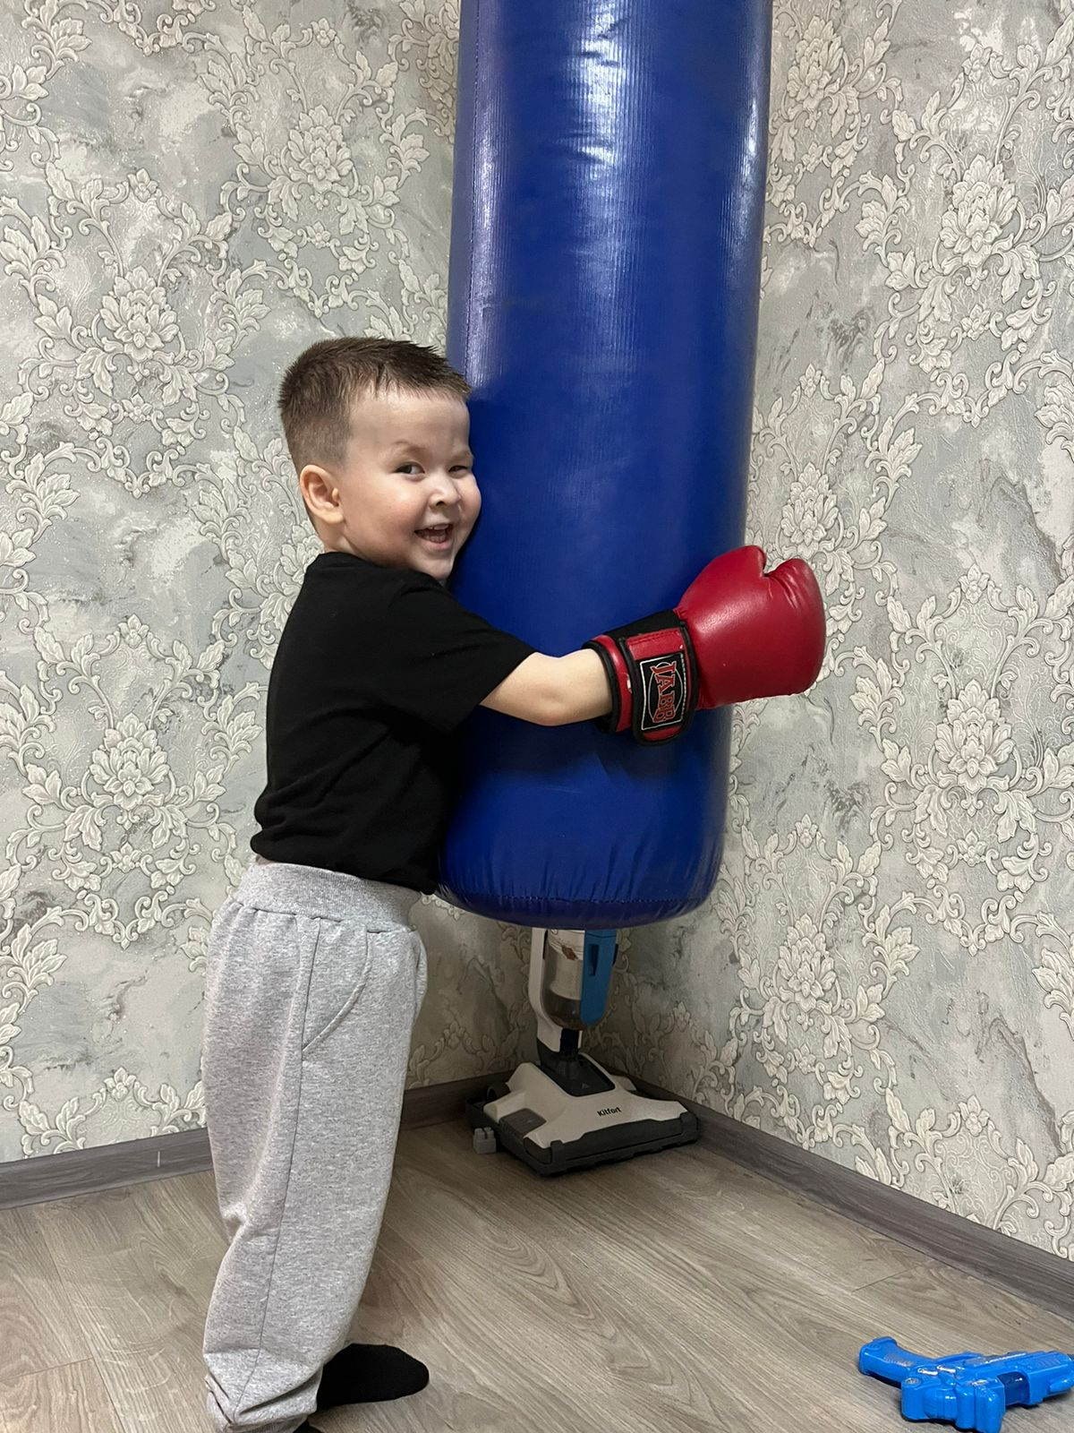
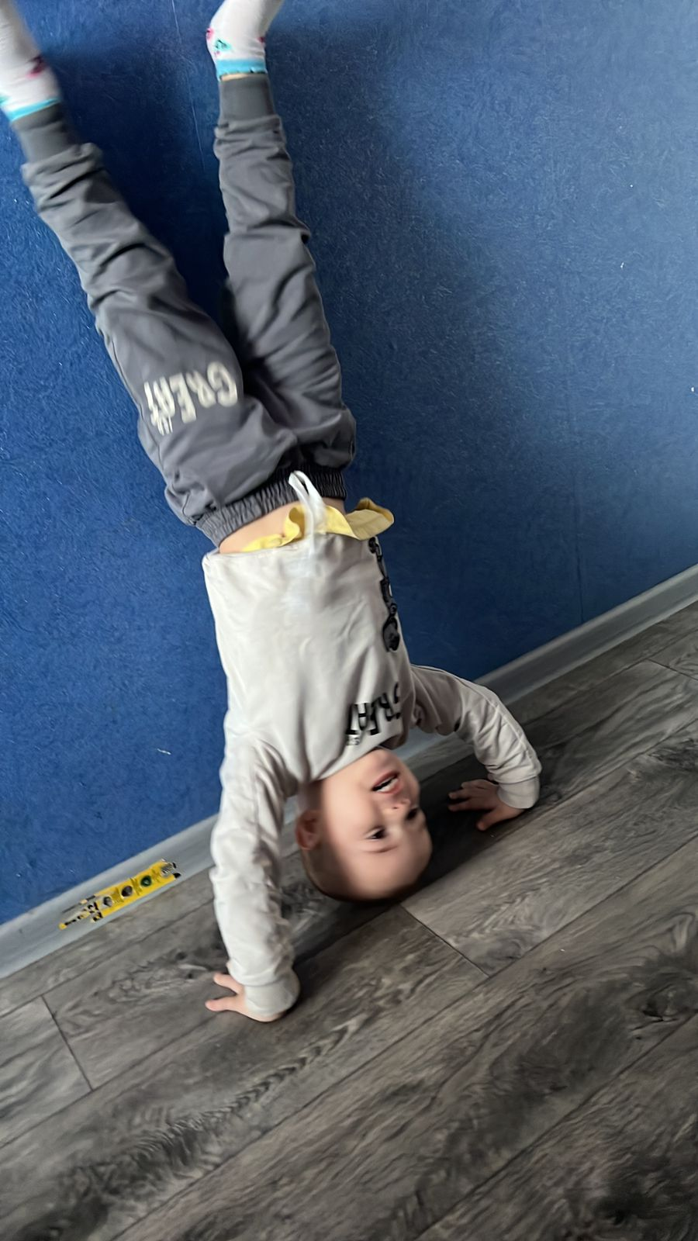
Здоровым будешь –все добудешь!

Slide 12
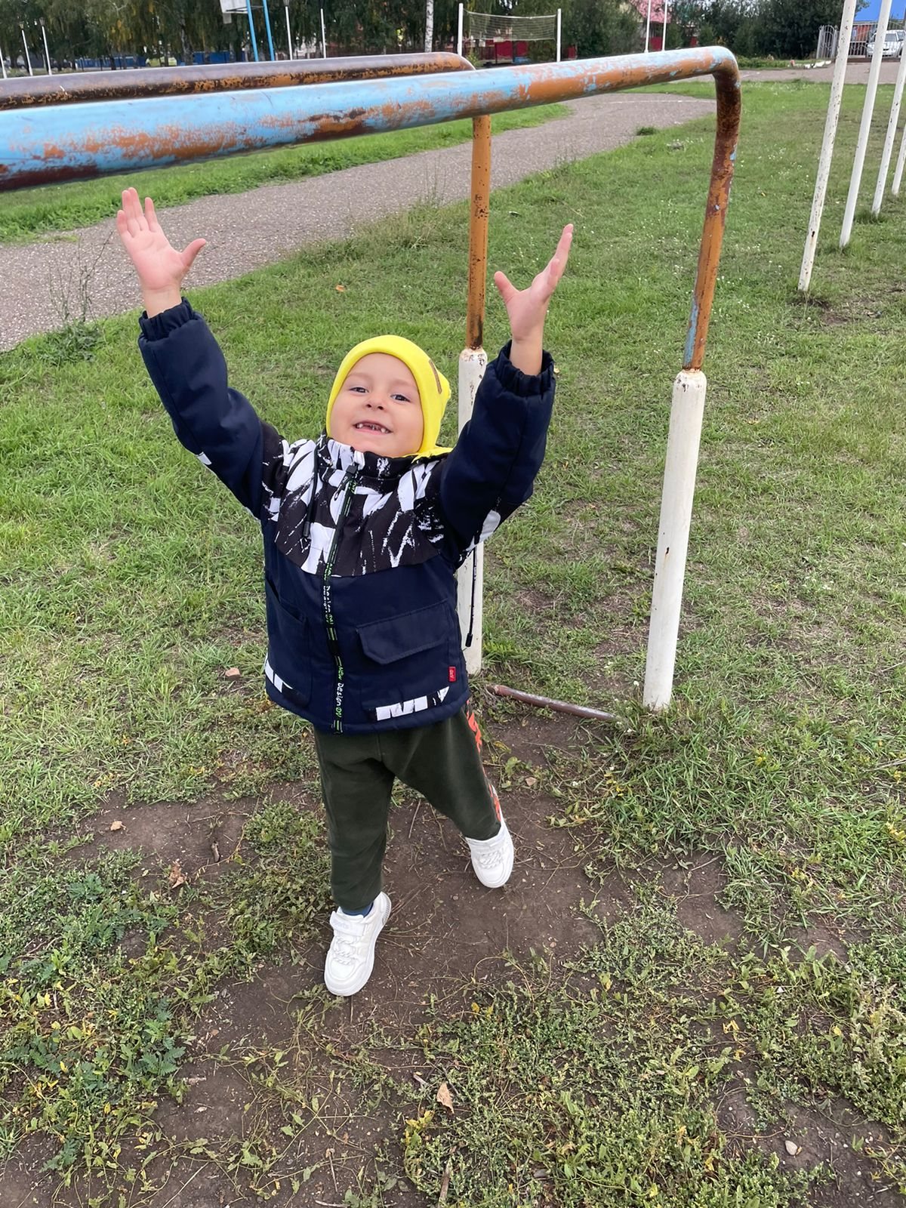
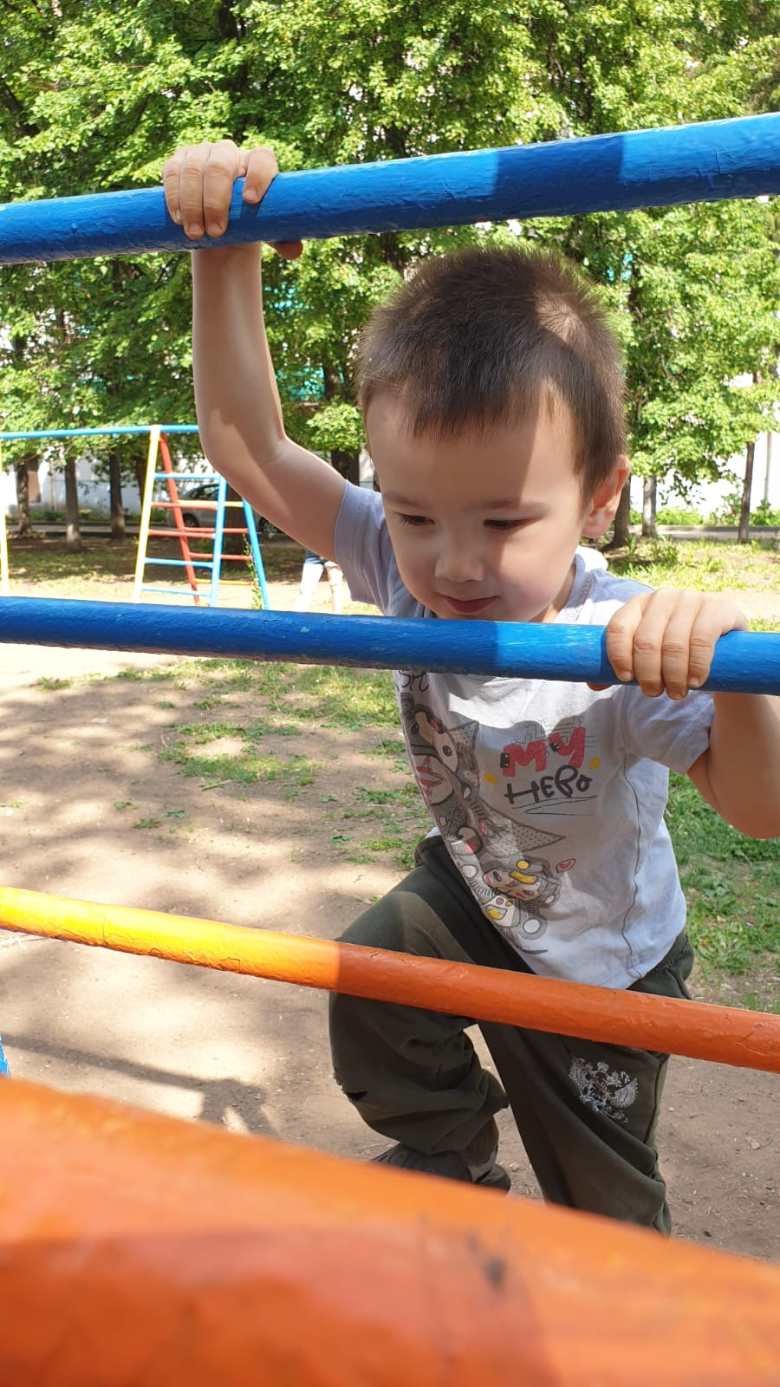
Чтобы сильным и здоровым стать! Надо, надо заниматься!

Slide 13
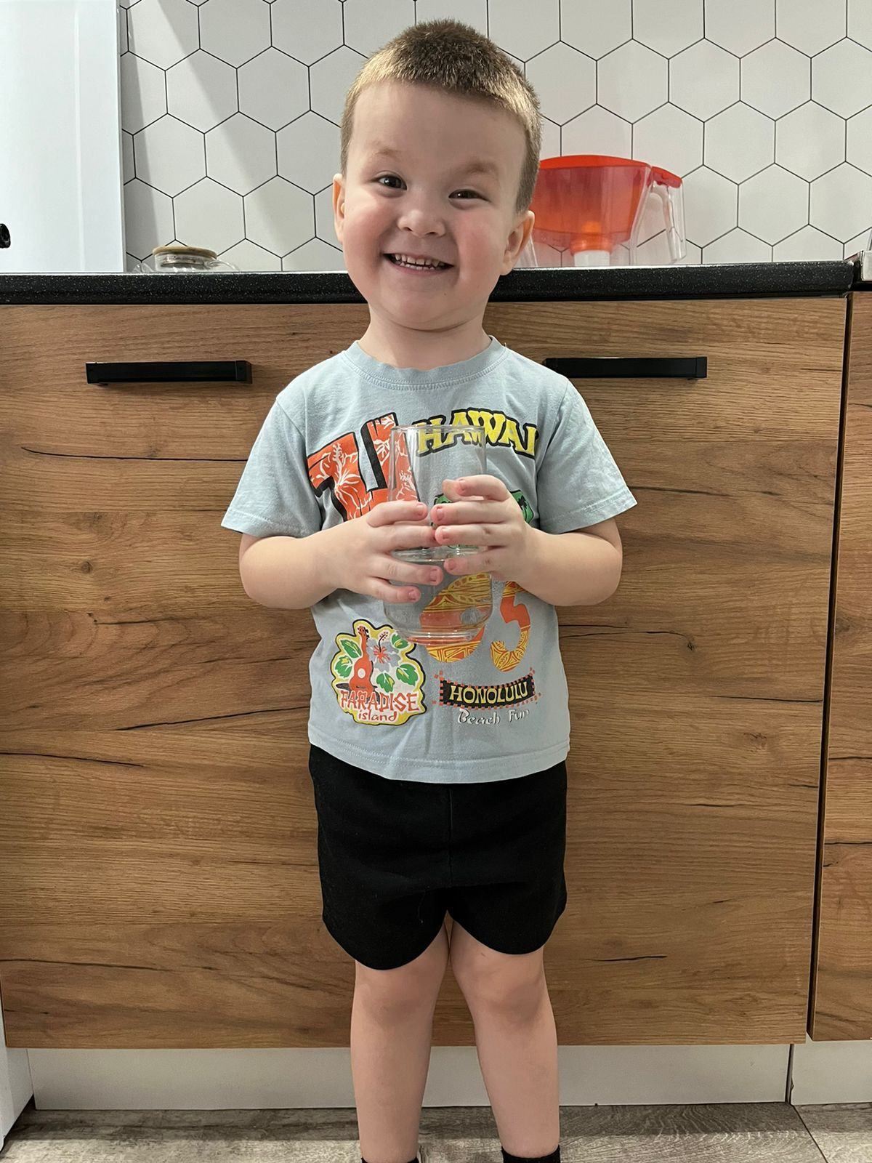
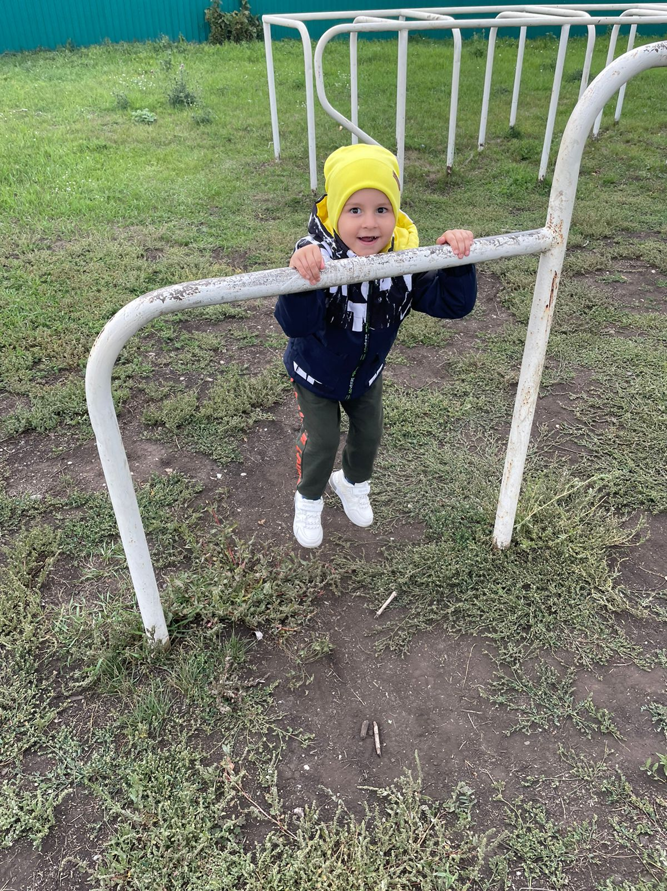

Slide 14
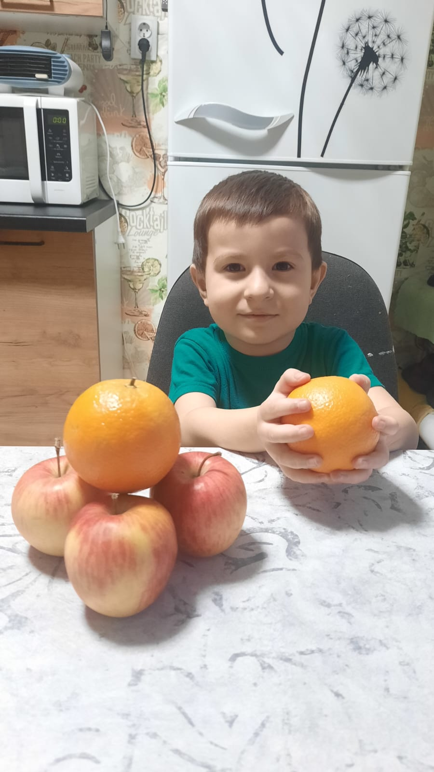
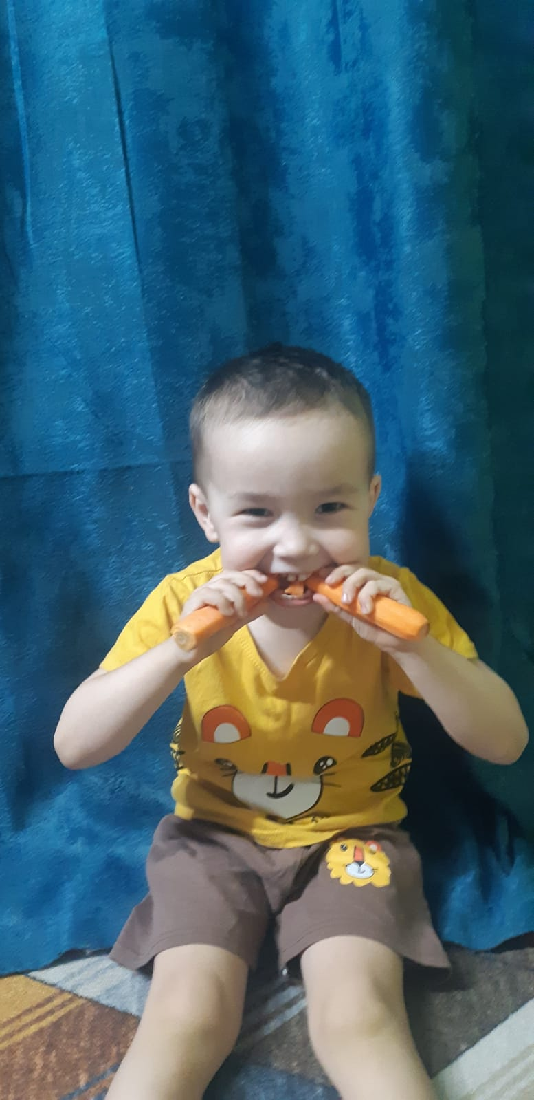
Здоровья –это здоровое, правильное и полезное питание!

Slide 15
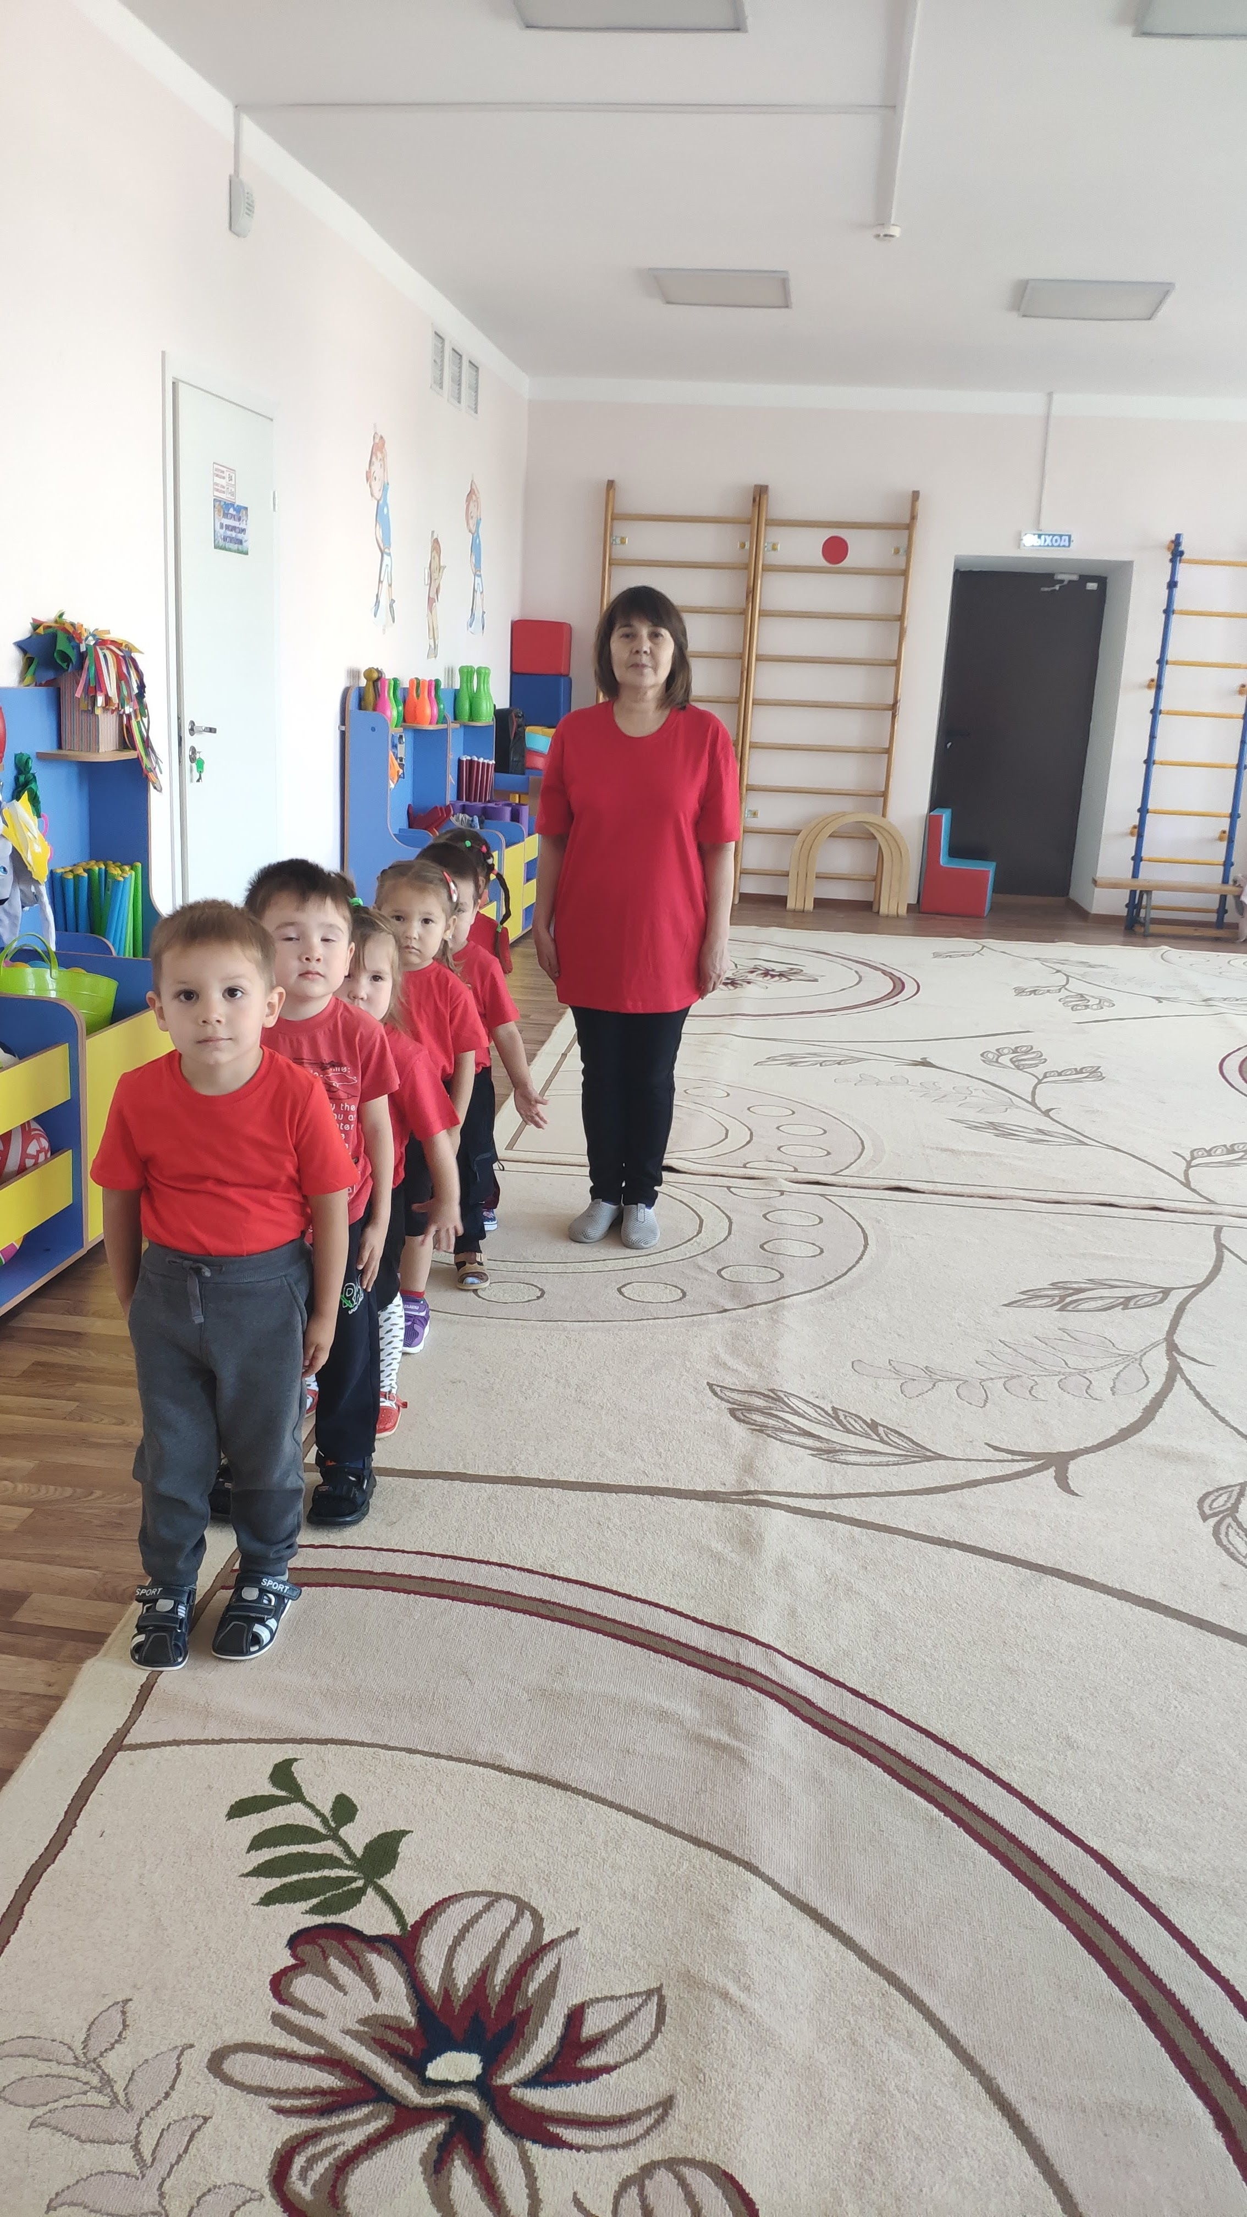
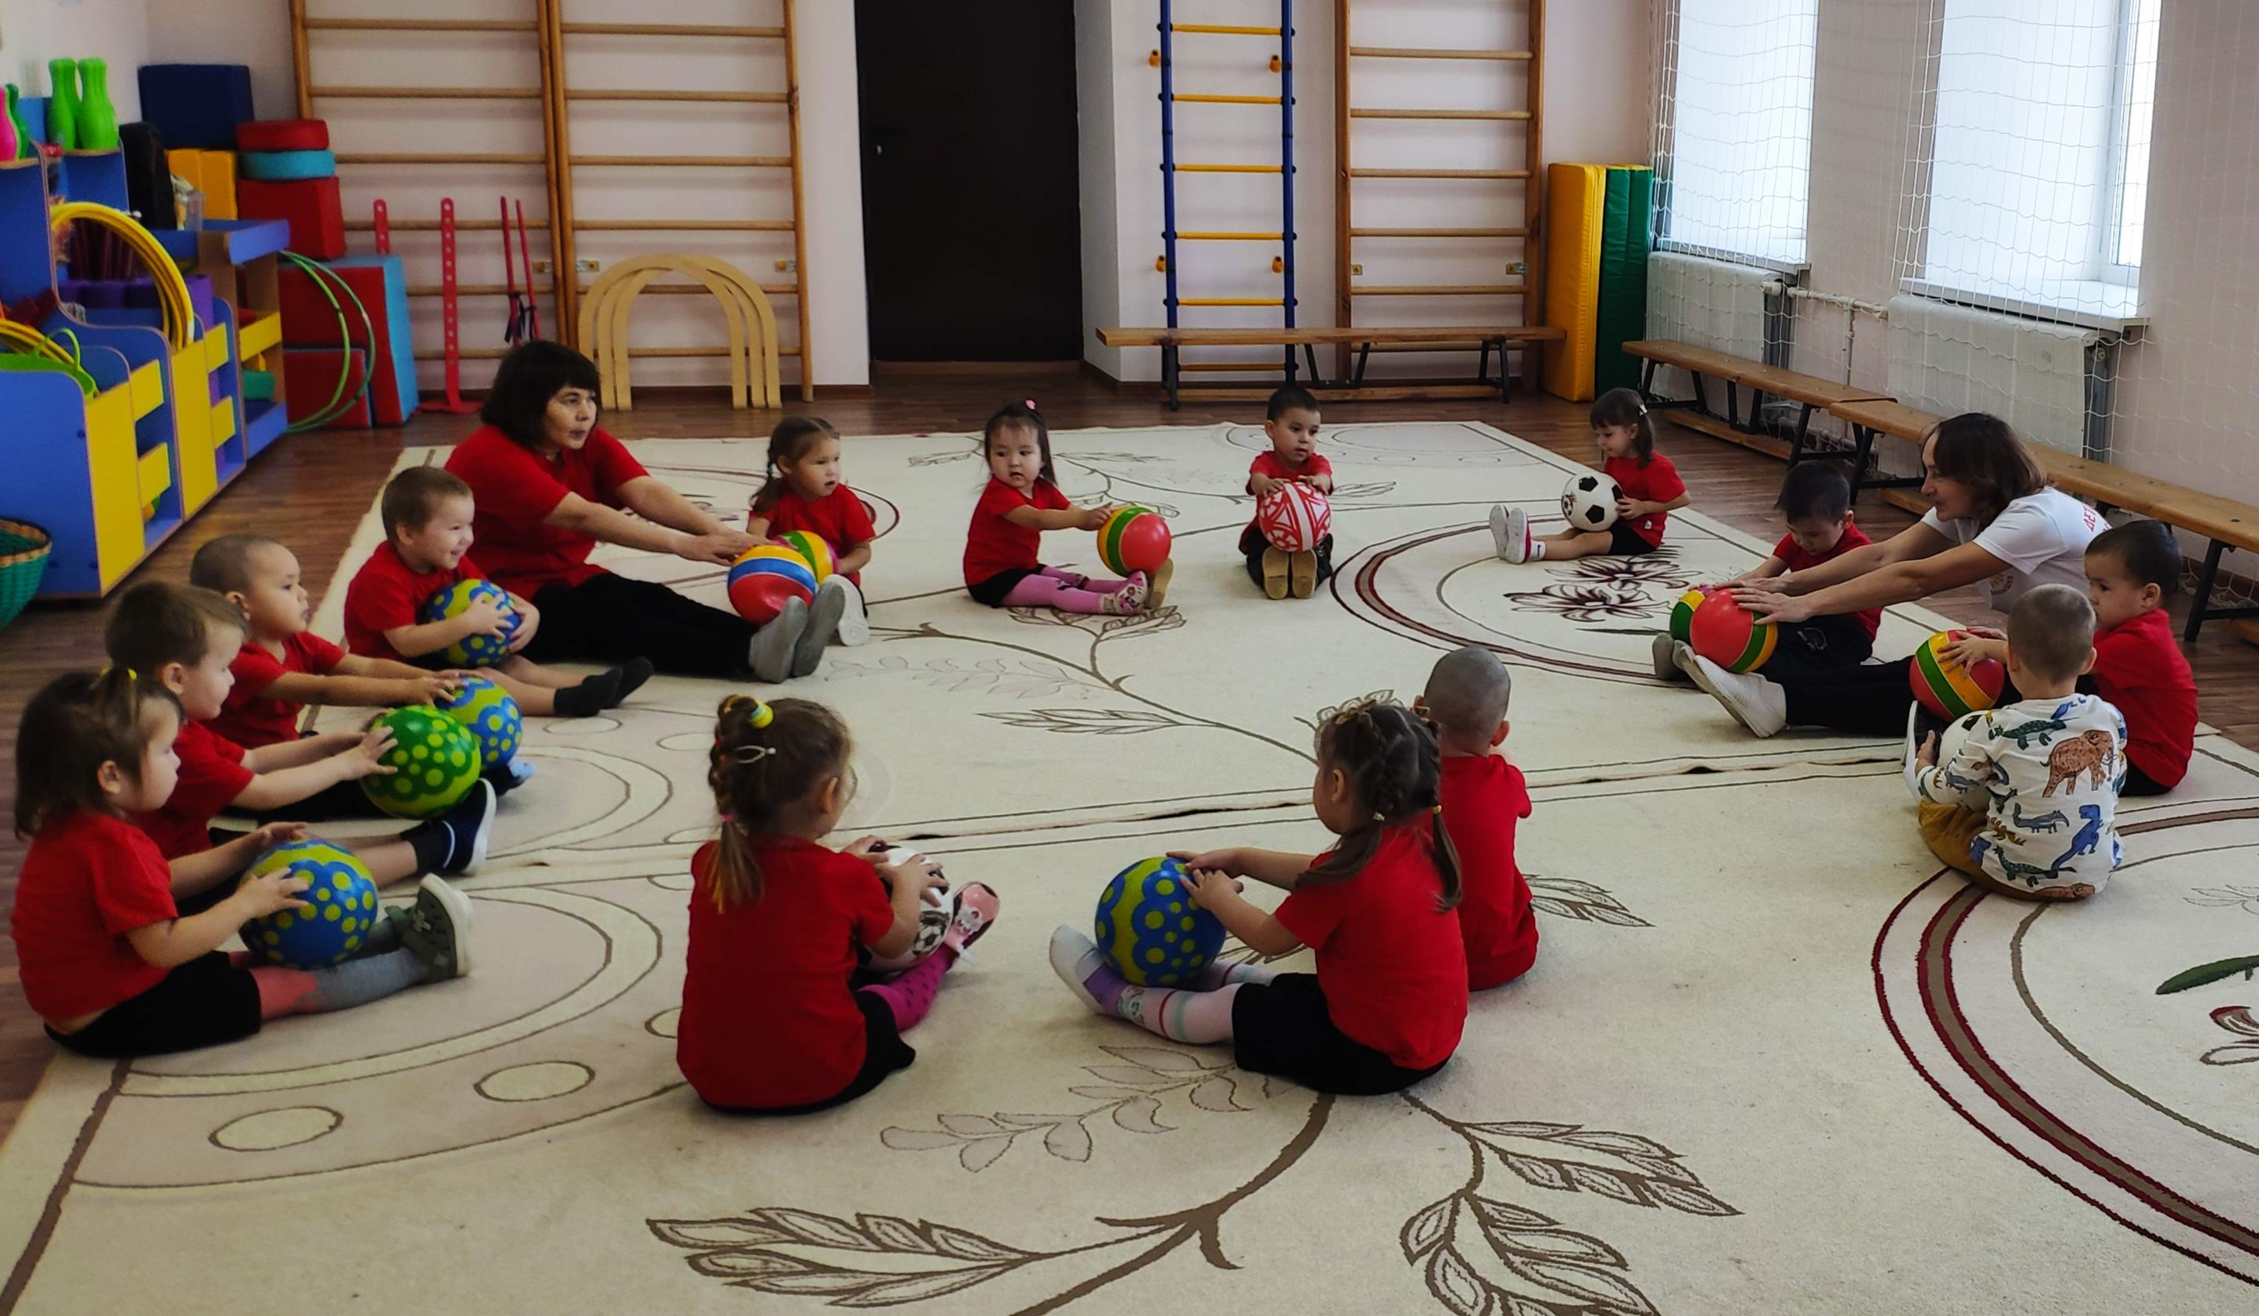
Дружно, смело, с оптимизмом за здоровый образ жизни!

Slide 16
ПОМНИТЕ:
День вашего здоровья- это каждый день вашей жизни.
Будьте здоровы!

